Slide 1
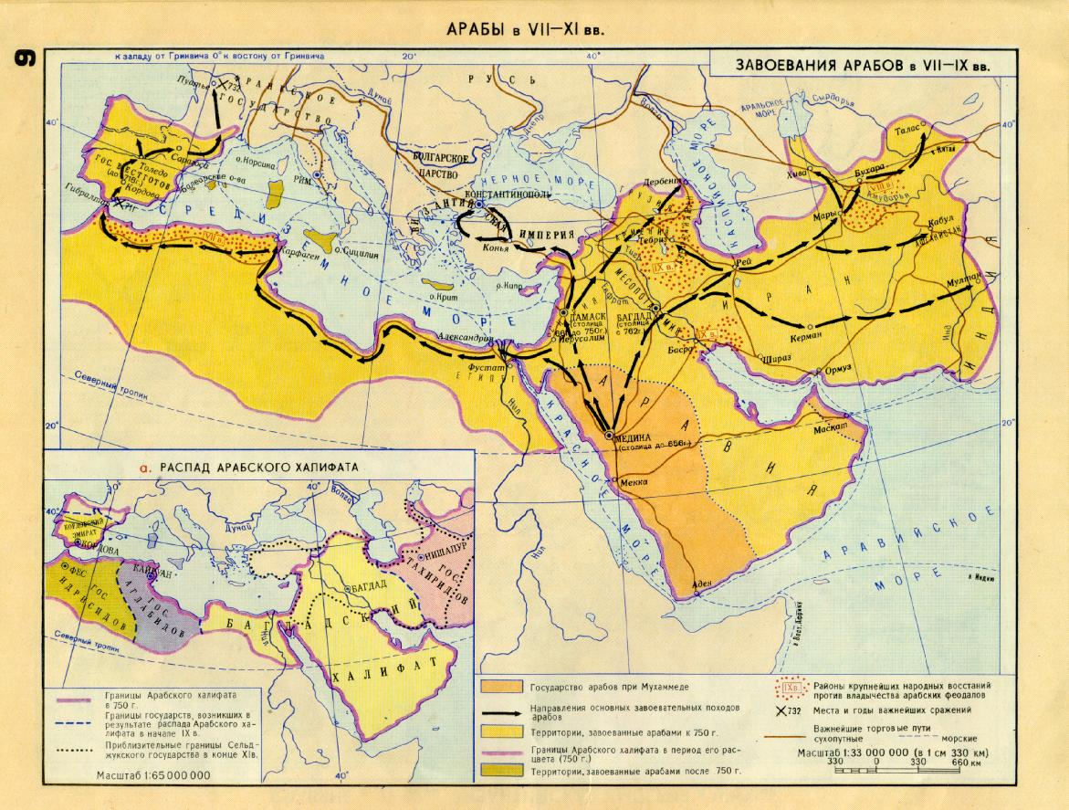

Slide 2
Культура стран Арабского халифата.
6 класс.

Slide 3
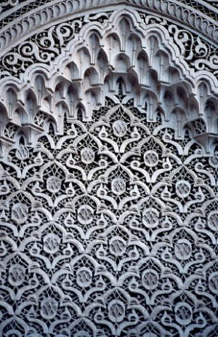
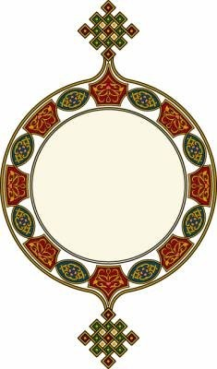
План урока:
Образование.
Наука.
Литература.
Искусство.
Значение культуры халифата.

Slide 4
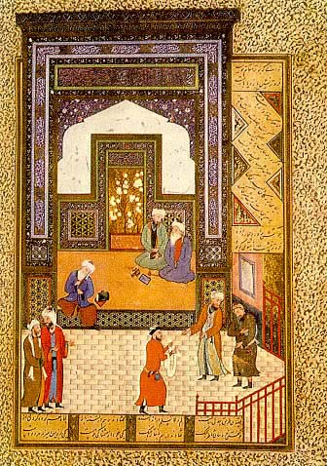
Беседа ученых в медресе.
Мечеть – мусульманский храм.
Медресе – мусульманская школа

Slide 5
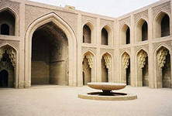
«Дом мудрости» в Багдаде.

Slide 6
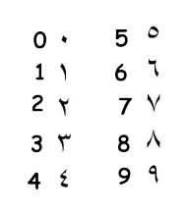
Арабские цифры.

Slide 7
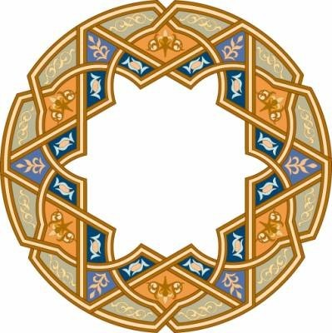
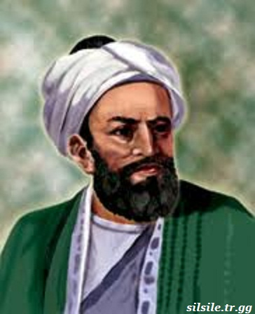
Ахмед аль-Бируни (973 -1048гг)
Высказал догадку, что центром нашей Вселенной является Солнце, а Земля движется вокруг него.

Slide 8
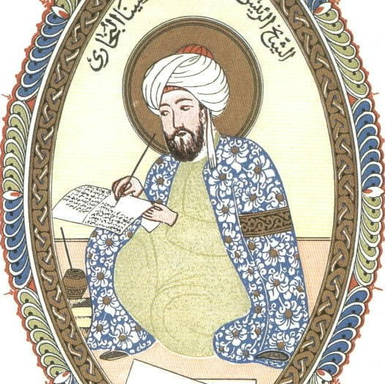
Ибн Сина – Авиценна (980 – 1037 гг)
Философ, астроном,поэт,
врач.

Slide 9
Фирдоуси (934 -1020 гг)
Лишь в разуме счастье, беда без него, Лишь разум - богатство, нужда без него.

Slide 10
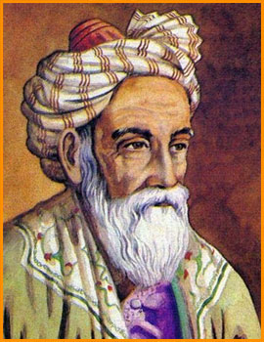
Омар Хайам (1048 -1131 гг)
В день завтрашний нельзя сегодня заглянуть, Одна лишь мысль о нем стесняет мукой грудь. Кто знает, много ль дней тебе прожить осталось? Не трать их попусту, благоразумен будь.

Slide 11
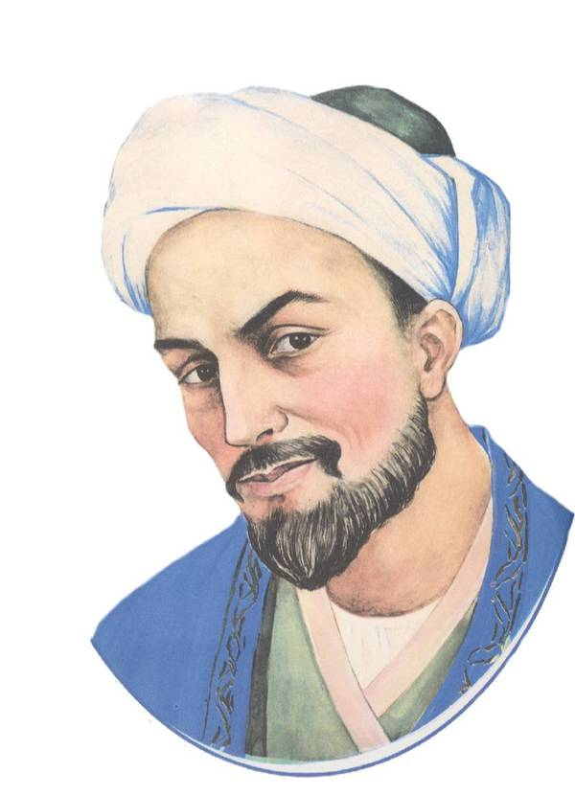
Абд Аллах Саади (1181—1291 гг)
Знать меру следует во всем, везде.
С тем, кто свои заблуждения возвел в правоту, Лучше не спорь, нелегко исцелить слепоту. Сердце такого подобно кривому зерцалу: Все исказит и в ничто превратит красоту.

Slide 12
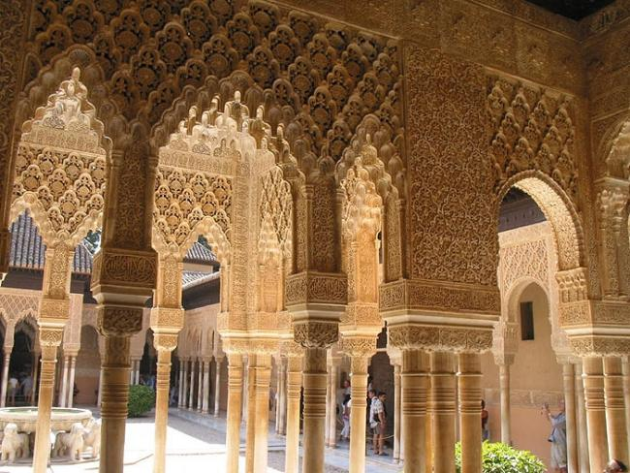
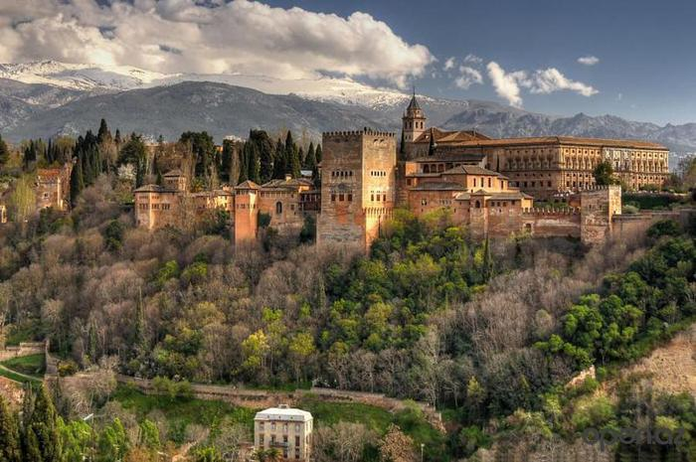
Альгамбра – дворец эмира в Гранаде.

Slide 13
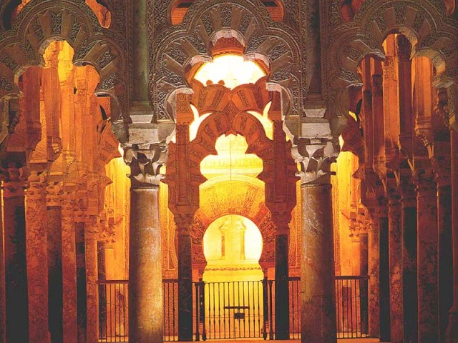
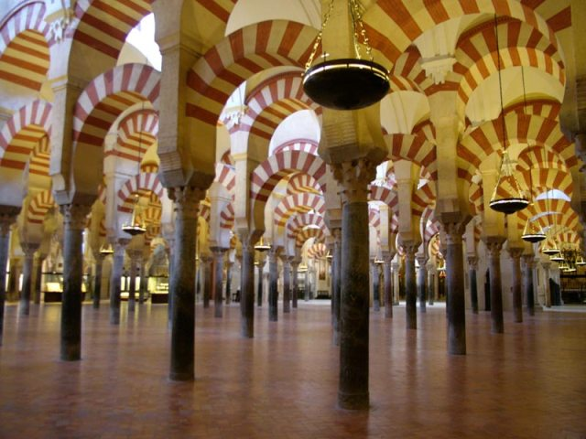
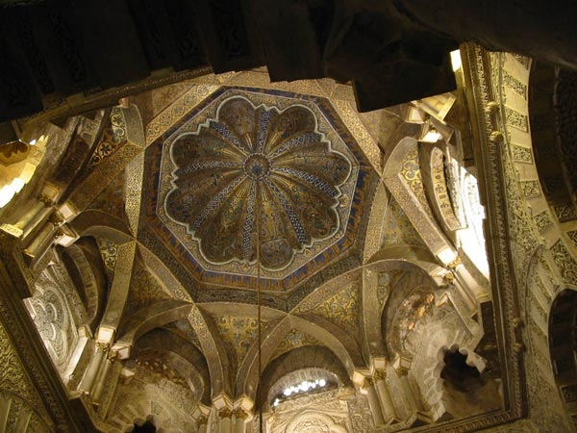
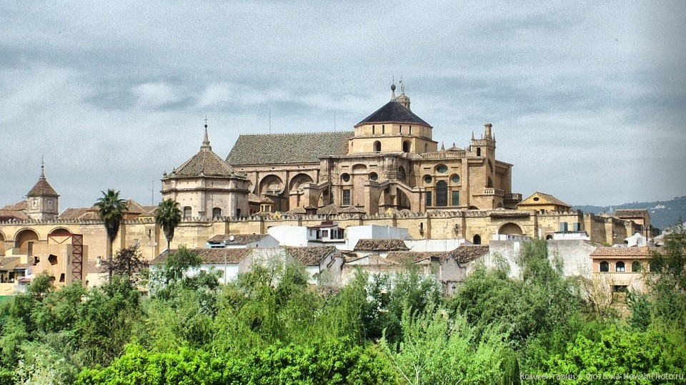
Кордова.

Slide 14
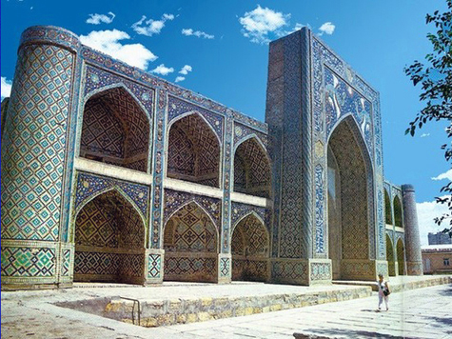
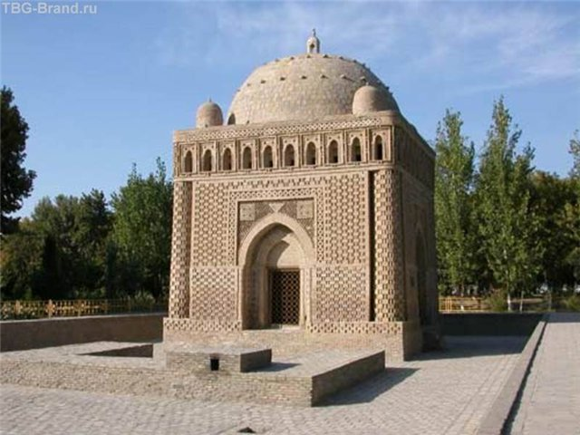
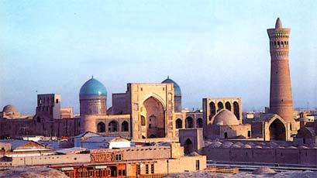
Бухара.

Slide 15
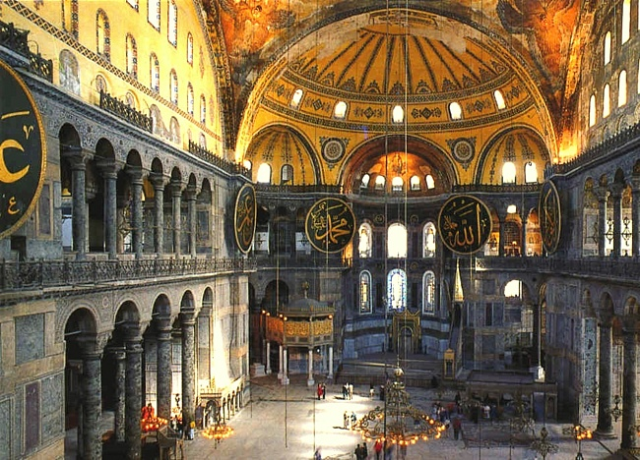
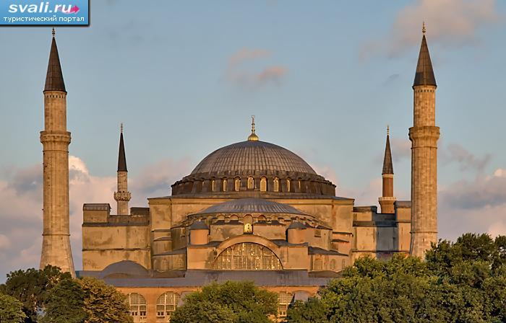
Стамбул.

Slide 16
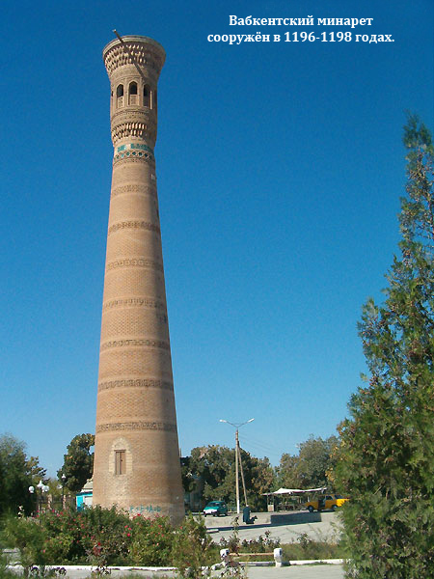
Минарет – высокая башня для произне-сения муллой молитв.

Slide 17
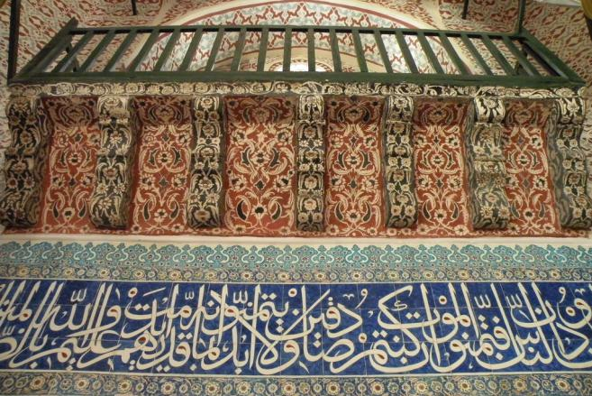
Арабеска – геометрический рисунок.

Slide 18
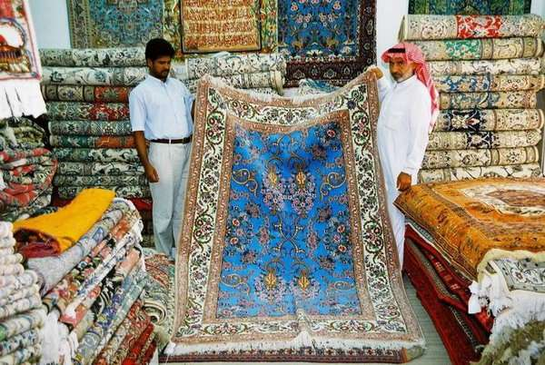
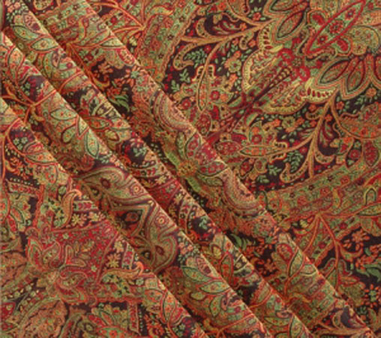
Изделия ремесла.

Slide 19
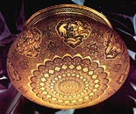
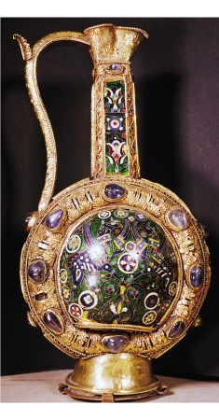
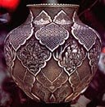
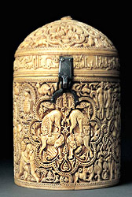
Изделия ремесла.

Slide 20
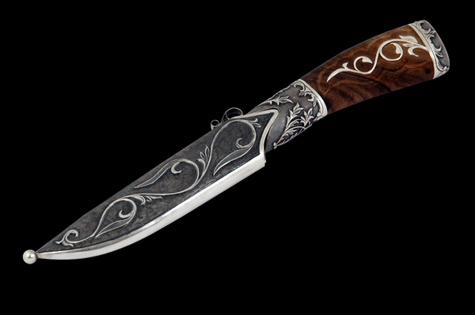
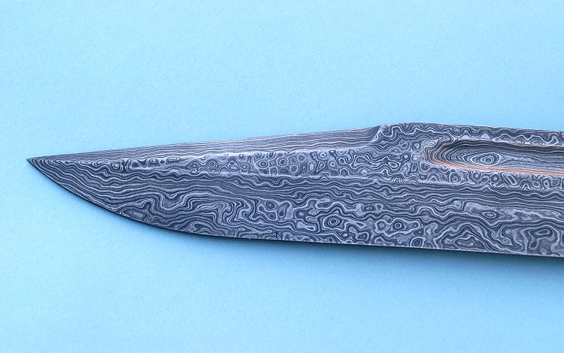
Дамасская сталь.

Slide 21
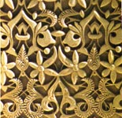
Домашнее задание:
§ 10 вопросы 2, 4, 5
Повторить понятия по теме «Арабы».
Принести контурные карты.

Slide 22
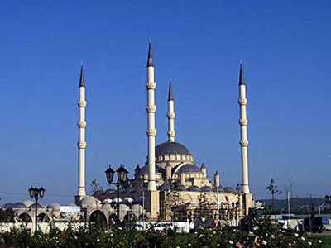
«Сердце Чечни»

Slide 23
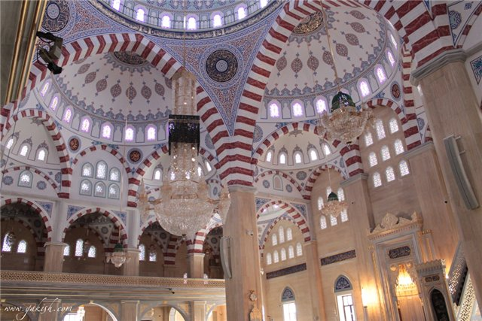
«Сердце Чечни»

